Slide 1
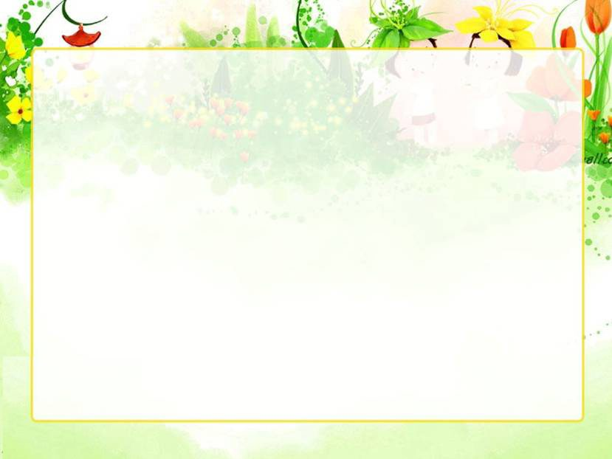
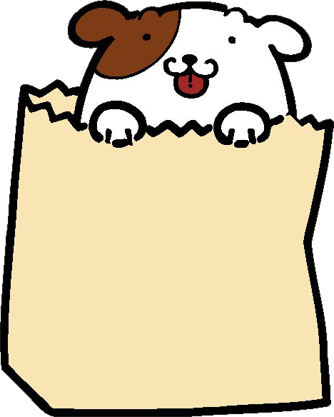

小伞一把把，
长在大树下。
下雨不能打，
做菜顶呱呱。
猜谜语
mó gu
蘑 菇

Slide 2
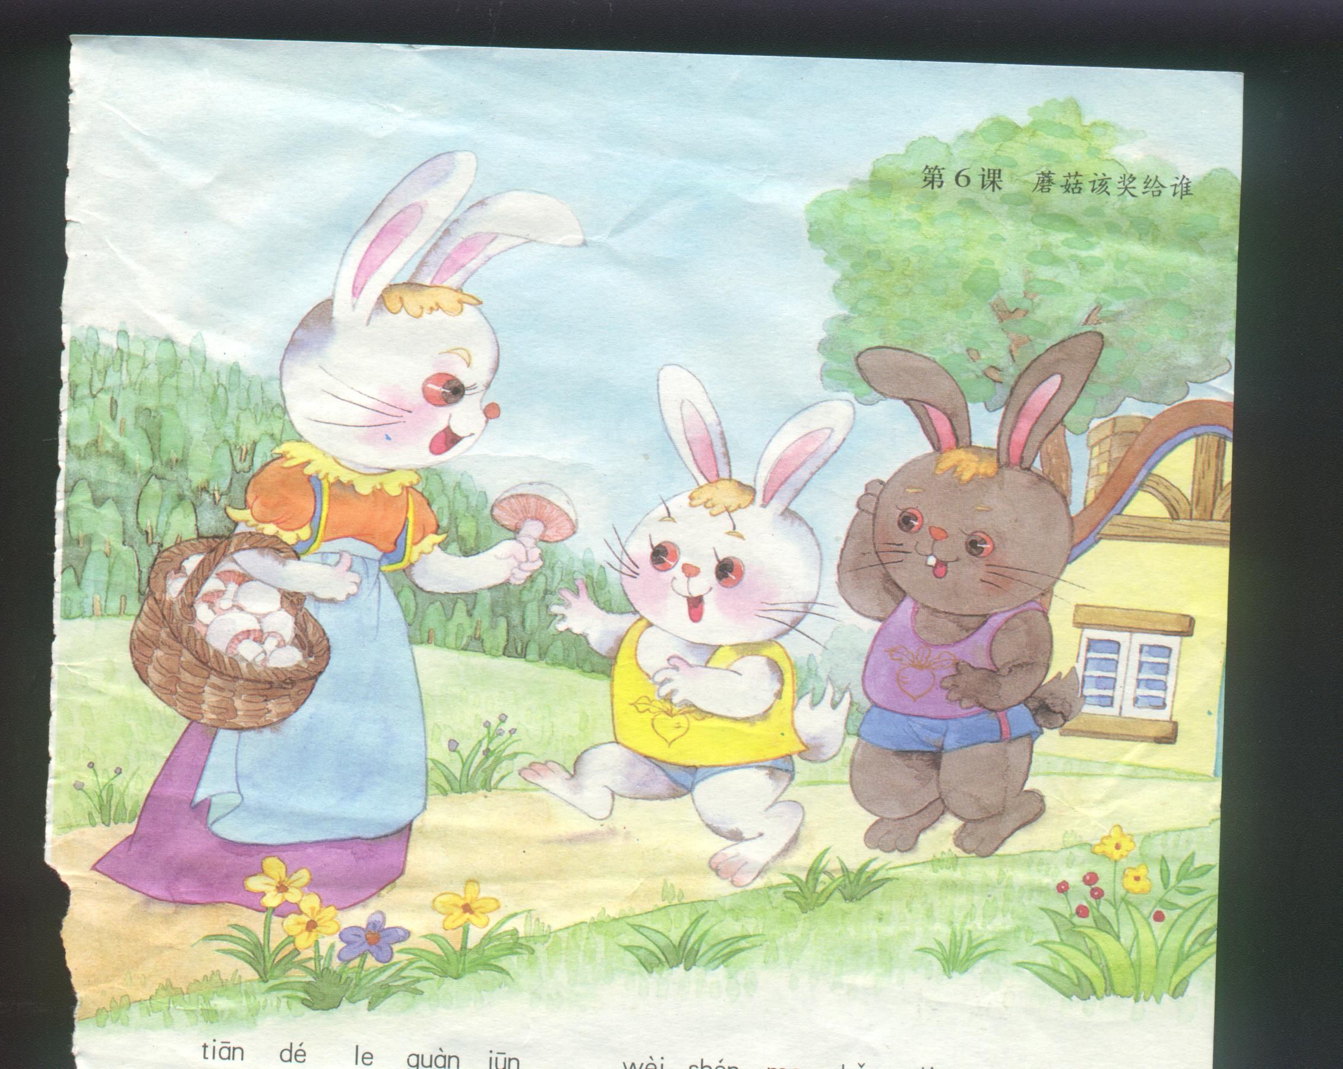
mó gu
6 蘑菇该奖给谁

Slide 3
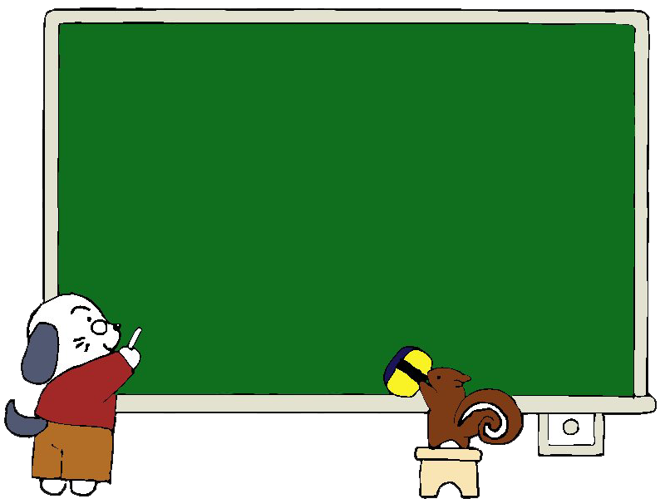
你会读吗？
mó ɡu lín zǒu zhǔ fù liàn xí ɡǎn
蘑 菇 临 走 嘱 咐 练 习 敢
tí zhe dé yì cān jiā bǐ sài
提 着 得 意 参 加 比 赛
wūɡuī jiǎnɡpǐn ɡuànjūn pǎo bú guò
乌 龟 奖 品 冠 军 跑不过

Slide 4


蘑菇 临走 嘱咐 练习
提着 得意 参加 比赛
乌龟 奖品 冠军 过 敢

Slide 5
多音字
dé yì de shuō tián dì
得 意 地 说 田 地
dé yì de shuō pǎo de kuài
得 意 地 说 跑 得 快
là zài hòu miàn luò jìn
落 在 后 面 落 进

Slide 6
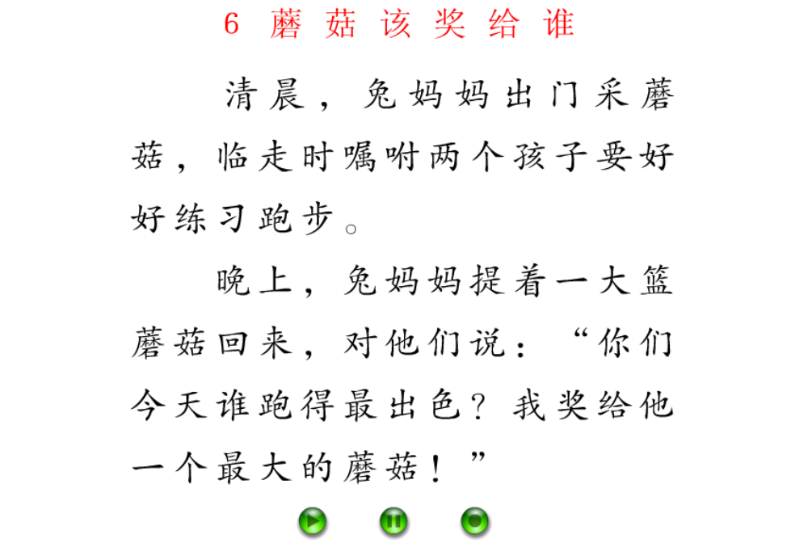

Slide 7

练
练习
练字

Slide 8
提

Slide 9
最出色
“你们今天谁跑得最出色?我奖给他一个最大的蘑菇！”
最大

Slide 10
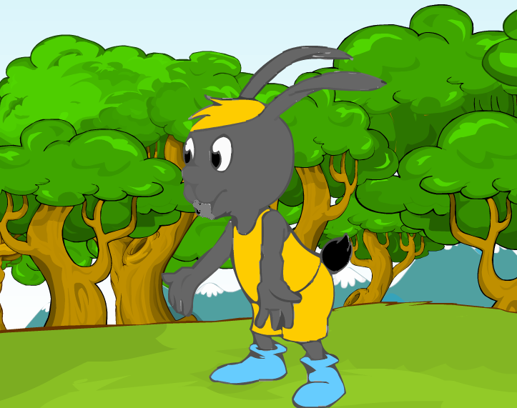
小黑兔得意地说：“今天我参加跑步比赛，得了第一名！”

Slide 11
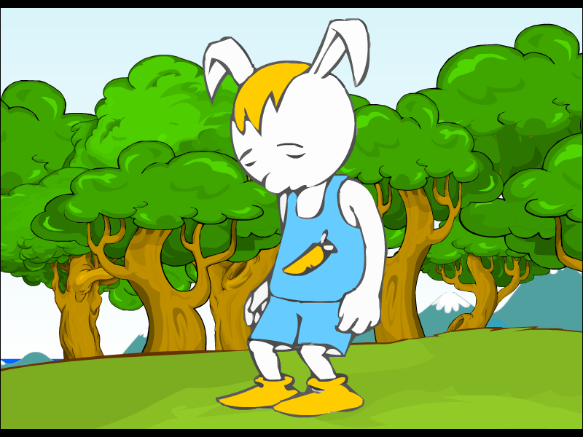
一
小白兔难为情地说：“今天我参加跑步比赛，落在后面了。”

Slide 12

小黑兔得意地说：“今天我参加跑步比赛，得了第一名！”
小白兔难为情地说：“今天我参加跑步比赛，落在后面了。”
如果你是兔妈妈，你会
把蘑菇奖给谁？为什么？

Slide 13
你们今天都跟谁比赛啦？

Slide 14
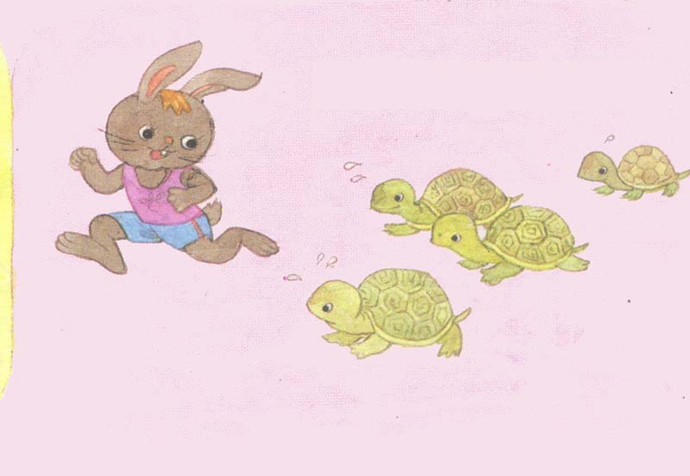
乌
“我跟乌龟赛跑, 所有的乌龟都跑不过我！”

Slide 15
“我跟乌龟赛跑, 所有的乌龟都跑不过我！”

Slide 16
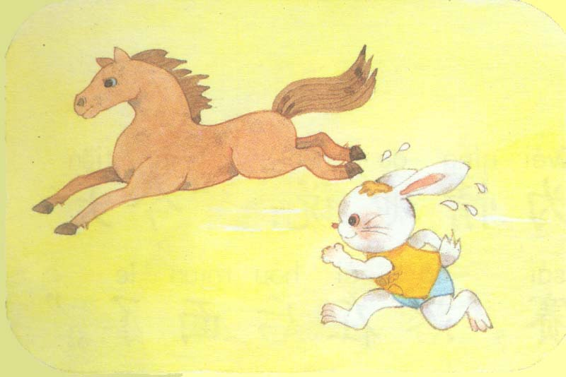
“我跟骏马赛跑，他们都跑得比我快。”

Slide 17
“我跟乌龟赛跑, 所有的乌龟都跑不过我！”小黑兔说。
“我跟骏马赛跑，他们都跑得比我快。”小白兔说。
兔妈妈把大蘑菇奖给了谁？为什么？

Slide 18
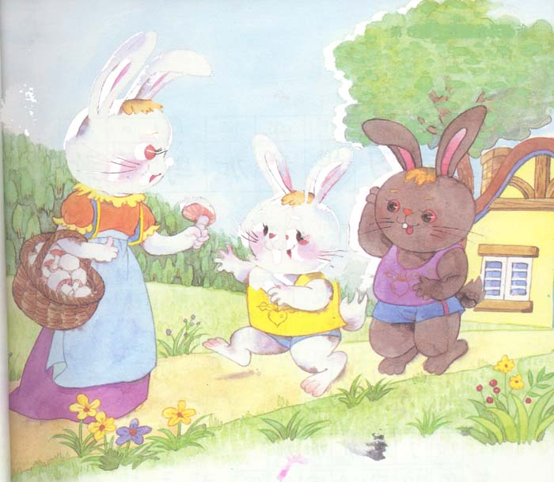
高手
兔妈妈说：“因为他敢和高手
比呀！”

Slide 19
按课文内容口头填空。
（1）小白兔比赛的对手是（ ），落在后面的是（ ）。
（2）小黑兔比赛的对手是（ ），小黑兔得了（ ）。
（3）兔妈妈把大蘑菇奖给了（ ），因为他（ ）。

Slide 20
比

Slide 21


Slide 22


Slide 23


Slide 24


Slide 25
练 习 过 品
提 参 加 乌
军

Slide 26
比
比赛
对比

Slide 27
提
提着
提水
提高

Slide 28
练
练习
练字

Slide 29
厶
参
参加
参军

Slide 30
乌
鸟
乌黑 乌鸦

Slide 31
加
加上
加工
加入

Slide 32
品
奖品
品行

Slide 33
军
军人
红军
参军

Slide 34
习
学习
练习

Slide 35
想一想，说一说：
第二天，兔妈妈又去采蘑菇，临走时又嘱咐两个孩子好好练习跑步，小黑兔会怎样做呢？
？

Slide 36
比

Slide 41
提

Slide 42
蘑 菇

Slide 43
临 走

Slide 44
得 意

Slide 45
敢

Slide 46
骏 马

Slide 47
练 习

Slide 48
提 着

Slide 49
参 加

Slide 50
比 赛

Slide 51
乌 龟

Slide 52
跑 不 过

Slide 53
奖 品

Slide 54
冠 军

Slide 55
嘱 咐

